Slide 1
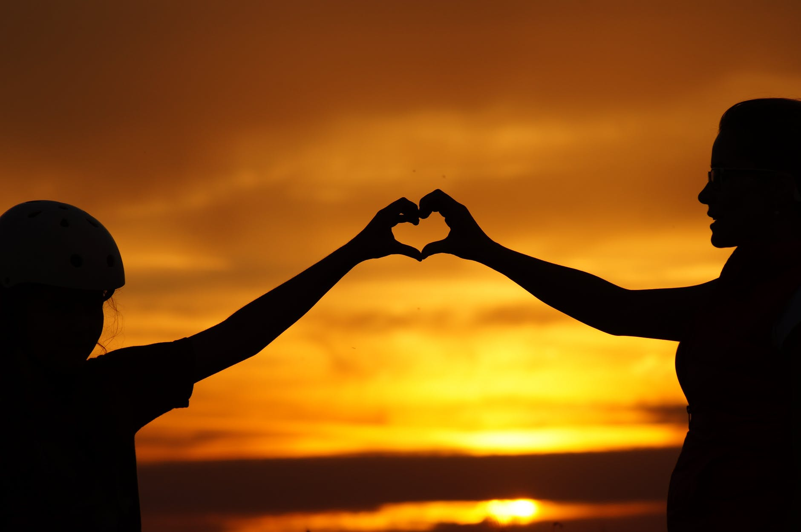
Личноста во групата и во општеството

Slide 2
Личниот и групниот живот
Шto najmnogu ti se dopaѓa kaj sebe, a шto bi sakal/sakala da promeniш?
Jas sum poseben/posebna i se razlikuvam od drugite! Imam svoi li~ni osobini, sposobnosti i karakteristiki, kako i ne[ta [to bi sakal/sakala da gi promenam..
Jas sum li~nost i se razlikuvam od drugite spored moite fizi~ki, socijalni i psihi~ki osobini!

Slide 3
Li~nost e zbir na site osobini (fizi~ki, psihi~ki, socijalni) koi go pravat ~ovekot poseben. Vrz formirawe na li~nosta vlijaat: nasledstvoto, sredinata, semejstvoto, u~ili[teto i grupata vrsnici.

Slide 4
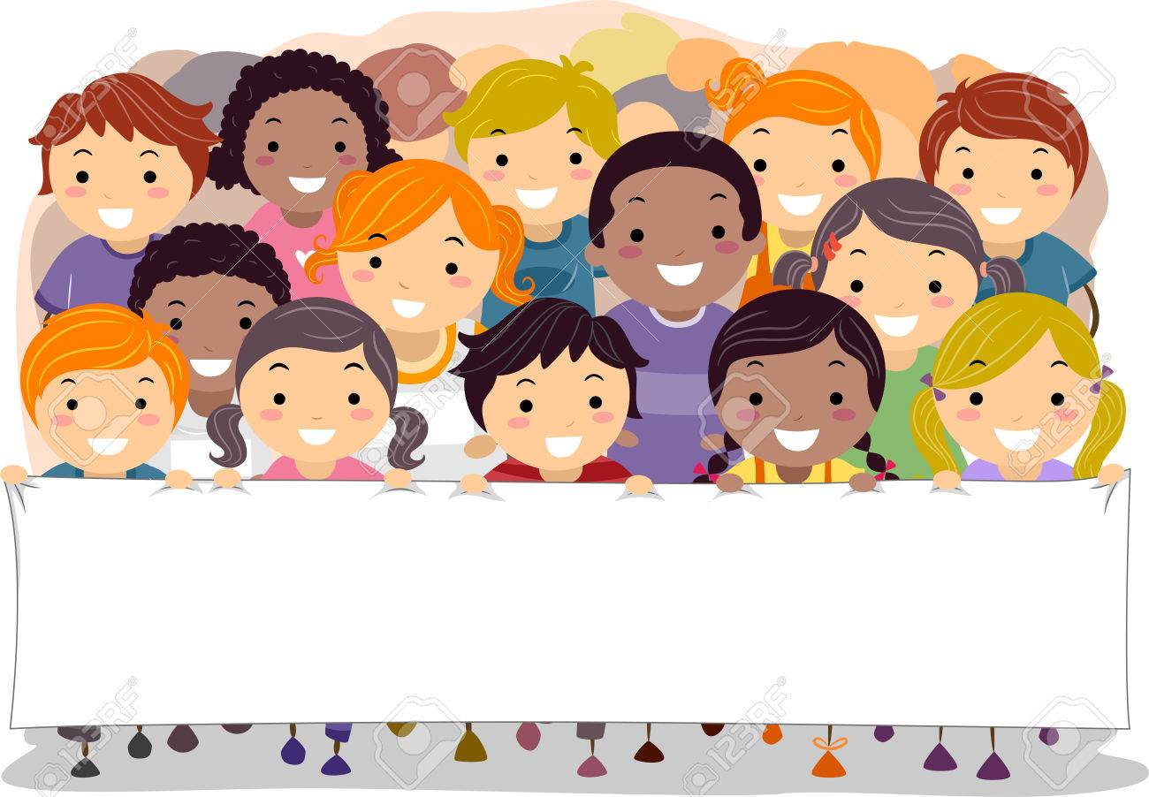
{to pretstavuva grupata?
Site nie imame potreba da pripa\ame vo grupa, da se dru`ime i da bideme zaedno so drugi lu\e. Mnogu e neprijatno ~uvstvoto koga sakame, a ne mo`eme da bideme del od grupata. Sekojdnevno na[iot `ivot go pominuvame so odredena grupa − so na[ite vrsnici, so roditelite, so prijatelite, so rodninite i sl. Vo semejstvoto, u~ili[teto, u~ili[niot dvor, ulicata, parkot i na drugi mesta go minuvame na[eto vreme. Vo grupata nie igrame, razmenuvame informacii, misli, idei, ~uvstva, poddr[ka i drugaruvame.

Slide 5
Grupata me [titi od nadvore[en pritisok, se ~uvstvuvam bezbedno.
Vo
grupata mojata li~nost mo`e da dojde do poln izraz
Grupata me po~ituva, ceni, ohrabruva i mnogu sum posigurna vo svoeto odnesuvawe.
^uvstvuvam bliskost i iskrenost od vrsnicite. Ulogite vo grupata se razli~ni.

Slide 6
Postojat formalni grupi. Takvi se u~ili[teto, u~ili[nite sekcii, sportskite klubovi i itn. Vo formalnite grupi e mnogu va`no da postojat odnapred opredeleni ulogi za ~lenovite vo grupata za da mo`e grupata da funkcionira i uspe[no da gi izvr[uva zada~ite. Pokraj formalnite postojat i neformalni grupi, na koi od niv im pripa\ame i nie samite. Kako [to e grupata vrsnici, grupata qubiteli na ist vid muzika ili hrana, grupa na postari bra]a i sestri i sli~no.

Slide 7
Што е општество?
Социјализација на личноста во групата
Oпшtestvoto e organizirana zaednica na luѓe vo koja tie sozdavaat materijalni i kulturni dobra i `iveat spored opredeleni pravila.
Што е социјализација?
Сocijalizacijata pretstavuva proces kade li~nosta go u~i i usvojuva na~inot na odnesuvawe vo opшtestvoto, grupata i taka se osposobuva za `ivot vo nea. Pritoa, gi zadr`uva svoite li~ni osobini.

Slide 8
Li~nosta vo grupa postignuva podobar uspeh. Toa e taka poradi zaedni~kite napori na ~lenovite vo grupata. Vo grupata se razviva ~uvstvoto za drugarstvo, solidarnost, prijatelstvo. Koga ~lenovite si pomagaat vo grupata stanuva zbor za solidarnost. Solidarnosta e pozitivna osobina!
Dokolku deteto ne e dovolno socijalizirano i gi zadovoluva samo sopstvenite liчни potrebi i interesi, a ne gi po~ituva interesite na drugite, stanuva zbor za pojava koja se narekuva egoizam.

Slide 9
ФАКТОРИ НА СОЦИЈАЛИЗАЦИЈАТА (семејство, група врсници, училиште, мас-медиуми)
Група врсници
Училиште
Факотри
на
социјализација
Семејство
Мас- медиуми

Slide 10
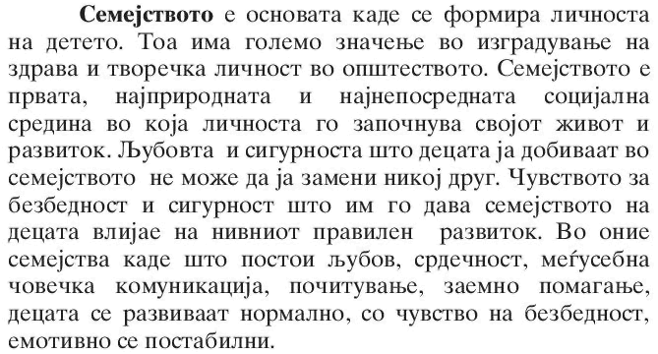
Семејство

Slide 11
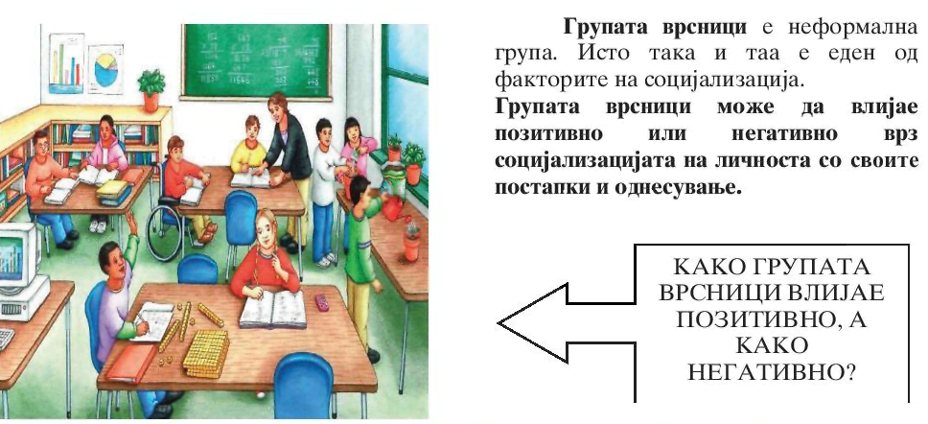
Група врсници

Slide 12
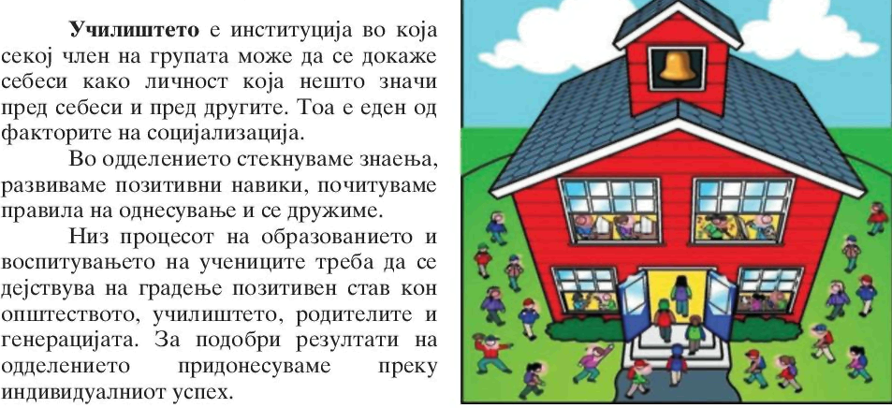
Училиште

Slide 13
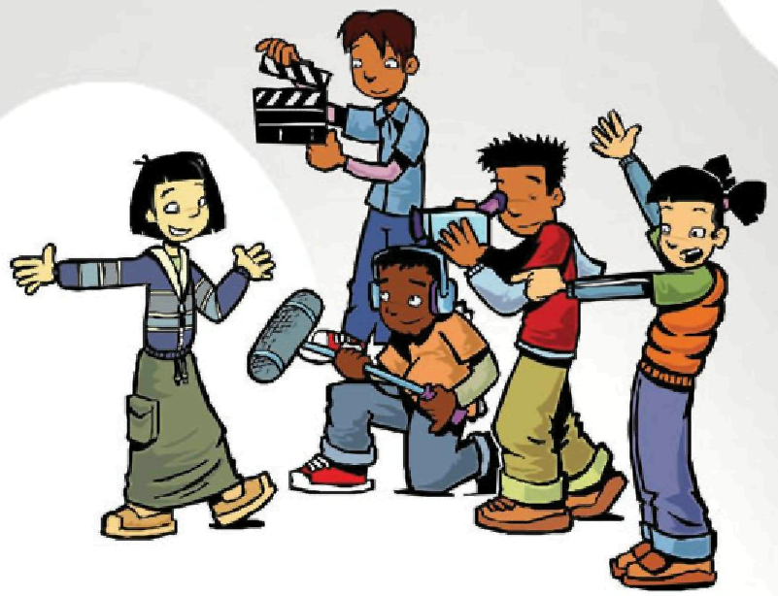
Мас-медиуми
Sredstvata za masovno vlijanie ili za komunikacija kako [to se: radioto, telivizijata, pe~atot so svoite razli~ni sodr`ini i metodi, imaat cel da informiraat i da vlijaat vrz odnesuvaweto na li~nosta. Isto taka, tie vlijaat vrz izgraduvaweto na stavovite, mislewata i pogledite za op[testvoto, za prirodata ili za `ivotot.

Slide 14
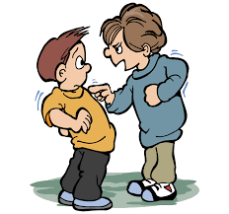
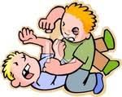
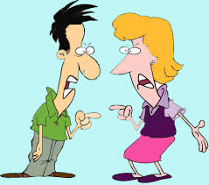
Девијација и девијатно однесување
Vrz formiraweto na li~nosta negativno vlijanie imaat:
Нedovolnata roditelska qubov i pasivnoto roditelsko odnesuvawe;
Кonfliktite meѓu roditelite;
Пregolemata strogost kon decata ili davawe pregolema sloboda;
Фizi~koto maltretirawe na decata;
Нedovolnite semejni finansii;
Оdvoenosta od roditelite itn.

Slide 15
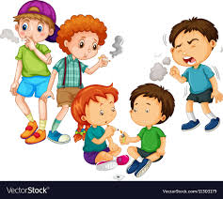
Ako preovladaat ovie negativni vlijanija, ќe se javat naruшuvawa vo semejnite odnosi, a so toa semejstvoto na deteto ne ќe mo`e da mu ovozmo`i toplina, harmoni~en `ivot, taka шto deteto do`ivuva traumi i pre~ki vo negoviot razvoj.
Devijantni odnesuvawa se kriminalot i narkomanijata.
Kriminalot e otstapuvawe od opшtestvenite normi. Liceto koe dejstvuva sprotivno na zakonot i na Ustavot vo sopstvena korist izvrшuva kriminal.
Narkomanijata e, isto taka, devijantno odnesuvawe i taa podrazbira zemawe droga. Drogata e opasna po `ivotot na ~ovekot. Taa go uni{tuva ~ove~kiot `ivot. Narkomanijata e povrzana so kriminalot.

Slide 16
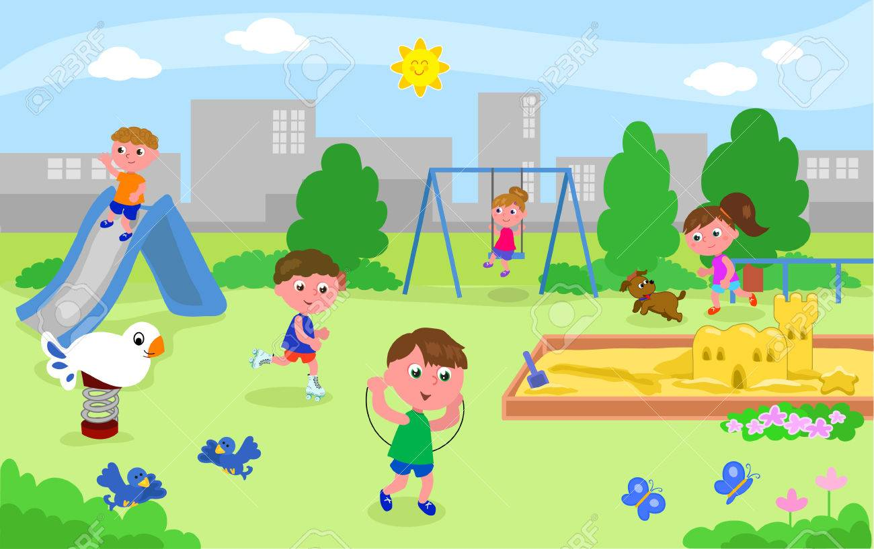
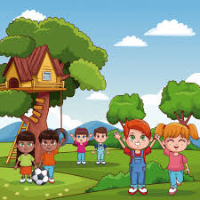
Правила на однесување во средината и исполнување на должностите
@ivotot vo opшtestvoto e ureden spored pravila na odnesuvawe. Bez postoewe jasni i odnapred definirani pravila ne bi mo`ele da se izvedat mnogu aktivnosti. Pravilata ovozmo`uvaat uslovi za nepre~eno odvivawe na aktivnostite. Tie ednakvo va`at za site. Dokolku ne se po~ituvaat pravilata ili dojde do nivno prekrшuvawe, sleduvaat kazni. Zada~ata шto treba da se zavrшi e dol`nost, а дol`nostite treba da gi izvrшuvame, и
pravilata da gi po~ituvame.

Slide 17
Правила за убаво оденсување во општествeната средина: - Секогаш биди насмеан, љубезен, одговорен, совесен и добронамерен. - Помагај им на старите и болните луѓе. Не навредувај никого! - Биди верен другар и пријател! - Биди внимателен соговорник! - Биди одговорен, внимателен и активен! Биди толерантен. - Одржувај ја хигиената во училницата и чувај го енвентарот! - Не фрлај отпадоци! - Не крши дрвца, и одржувај го зеленилото!

Slide 18
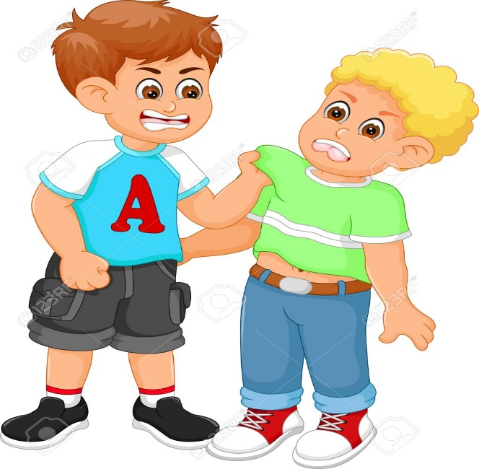
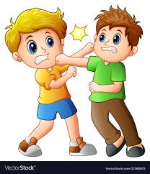
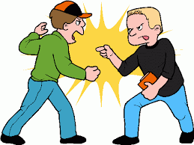
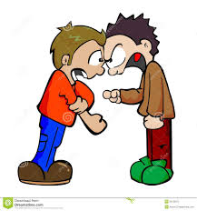
Конфлик и негово решавање
Расправија
Закана
Судир
Конфликт
Навредувања
Борба
Насилство
Обвинувања
Примена на сила

Slide 19
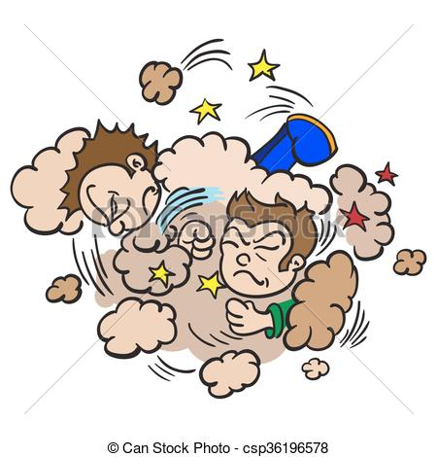
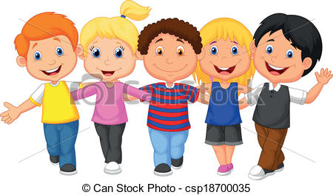
Da se `ivee vo op[testvenata sredina zna~i sekojdnevno da se komunicira so lu\e koi imaat razli~ni karakteri. Za da ima konflikt potrebni se minimum dvajca.
I dvete strani so svoeto odnesuvawe vlijaat vrz konfliktnata situacija so svoite sprotivstaveni mislewa, obvinuvawa, navreduvawa, zakani. Dokolku ne se razre[i konfliktot, se naru[uvaat dobrite odnosi me\u lu\eto.
Eden od na~inite za razre[uvawe na konfliktot e pomiruvaweto. Konfliktot ako bide re[en vo celost, pomiruvaweto ]e bide uspe[no. Konfliktite se postojano okolu nas i nie vo sekojdnevniot `ivot ne mo`eme da gi izbegneme. No zatoa treba da bideme pred se tolerantni, a tolerancija zna~i trpelivost, po~ituvawe na razli~nostite kaj lu\
eto, po~ituvawe na lu\eto.

Slide 20
Правата на децата како човекови права
Potsetи se и кажи ги tvoite prava i dol`nosti !?
Odnosite pomeѓu luѓeto vo edno opшtestvo se ureduvaat so odredeni prava. Еднаквоста (рамноправноста) се гледа во еднаквите права за сите луѓе и слободата значи еднакво право за секого пред законот. Вреднностите на сите луѓе треба да се почитуваат. Сите луѓе треба да бидат рамноправни меѓу себе и не треба да постои дискриминација поради бојата на кожата, родот, етничката или религиската припадност. Човековите права се универзални и им припаѓаат на сите луѓе во светот.
Univerzalnata deklaracija za pravata na ~ovekot e usvoena na Generalnoto sobranie na Obedinetite nacii vo Pariz, na 10 dekemvri 1948 godina

Slide 21
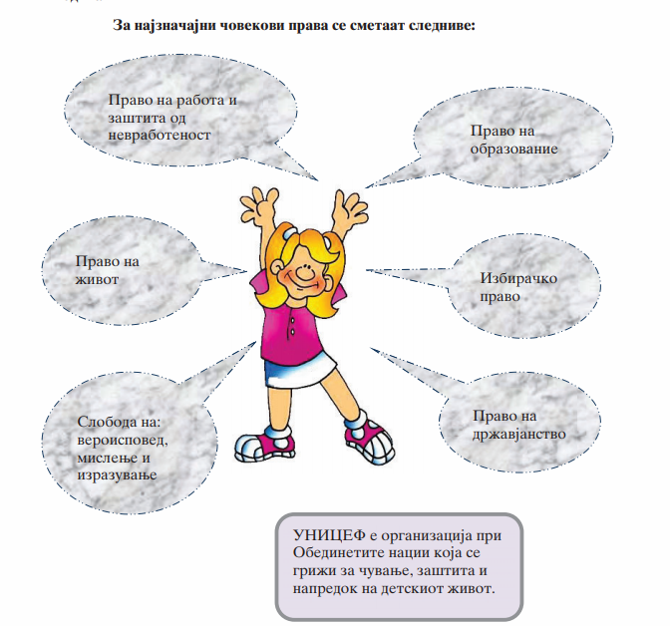

Slide 22
Ви благодарам за
вниманието!

